Slide 1

TRƯỜNG ĐẠI HỌC CÔNG NGHIỆP THỰC PHẨM TP.HCM
KHOA CÔNG NGHỆ THÔNG TIN
MÔN HỌC
Lập trình Android
GVHD:
VŨ ĐÌNH ÁI

Slide 2
BÁO CÁO ĐỀ TÀI SIMENAR
TÌM HIỂU VỀ CONTENT PROVIDER
NHÓM 10:
1. Hồ Văn Đạt_2001170020
2. Đỗ Thị Mỹ Diễm_2001170023
3. Nguyễn Thị Thùy Dương_2001170321

Slide 3
Content provider trong Android
GIỚI THIỆU VỀ CONTENT PROVIDER.
Content provider đóng vai trò là một kho cung cấp nội dung cho ứng dụng Android.
Một thành phần Content Provider sẽ hoạt động như một kho lưu trữ trung tâm, cung cấp dữ liệu từ một ứng dụng tới các ứng dụng khác theo yêu cầu.
Chúng ta có thể định cấu hình, và đặt quyền hạn chế truy cập trong content provider để hạn chế quyền truy cập dữ liệu và cho phép các ứng dụng khác truy cập an toàn và sửa đổi dữ liệu ứng dụng.
CÁCH THỨC HOẠT ĐỘNG VÀ VỊ TRÍ LƯU TRỮ DL.
Content provider sẽ hoạt động giống như cơ sở dữ liệu quan hệ dùng để lưu trữ dữ liệu ứng dụng.
Nó có thể sử dụng các cách khác nhau để lưu trữ dữ liệu và dữ liệu có thể được lưu trữ trong cơ sở dữ liệu [SQLite] hoặc trong các file, hoặc thậm chí qua mạng dựa trên các yêu cầu.
More info on how to use content provider at :
https://vietjack.com/android/content_provider_trong_android.jsp

Slide 4
Content provider trong Android
LỢI ÍCH CỦA CONTENT PROVIDER.
Bằng cách sử dụng các content provider, chúng ta có thể quản lý dữ liệu như âm thanh, video, hình ảnh và thông tin liên hệ cá nhân.
Chúng ta có thể sử dụng content provider bất cứ khi nào chúng ta muốn chia sẻ dữ liệu ứng dụng với các ứng dụng khác.
Nó cho phép sửa đổi dữ liệu ứng dụng mà không ảnh hưởng đến các ứng dụng khác phụ thuộc vào ứng dụng đó
CÁC PHƯƠNG THỨC KHI SỬ DỤNG CONTENT PROVIDER.
Chúng ta có thể thực hiện nhiều thao tác như chèn, cập nhật, xóa và chỉnh sửa dữ liệu được lưu trữ trong content provider bằng các phương thức:
+ insert ()
+ update ()
+ delete ()
+ query ().
More info on how to use content provider at :
https://freetuts.net/content-providers-trong-android-2122.html

Slide 5

NỘI DUNG
Truy cập dữ liệu từ Content Provider.
Content URI.
Tạo Content Provider.
Ví dụ về Content Provider.
Kết quả của ví dụ về Content Provoder.

Slide 6

1.
Truy cập dữ liệu từ content provider
Để truy cập dữ liệu từ content provider, ta cần sử dụng đối tượng ContentResolver trong ứng dụng để liên lạc với provider với tư cách là khách hàng.
Đối tượng ContentResolver sẽ giao tiếp với đối tượng provider (ContentProvider) được triển khai theo instance của lớp.

Slide 7
1.
Truy cập dữ liệu từ content provider
Để gửi yêu cầu từ UI đến ContentResolver, chúng ta có một đối tượng khác gọi là CursorLoader, được sử dụng để chạy truy vấn không đồng bộ trong background. Trong ứng dụng Android, các component UI như Activity hoặc Fragment sẽ gọi CursorLoader để truy vấn và nhận dữ liệu cần thiết từ ContentProvider bằng ContentResolver.

Slide 8

Activity or
Fragment
CursorLoader
Hình ảnh minh họa việc yêu cầu một thao tác từ UI bằng Activity hoặc Fragment để lấy dữ liệu từ đối tượng ContentProvider.
ContentResolver
ContentProvider
Data Storage

Slide 9
2. Content URI
Content URI là một URI được sử dụng để truy vấn content provider để lấy dữ liệu cần thiết.
Các content URI sẽ chứa tên của toàn bộ provider (authority) và tên trỏ đến một bản ghi(path).
Để truy vấn một Content Provider, bạn xác định chuỗi truy vấn dạng một URI có định dạng sau:

Slide 10
2. Content URI
Phần | Miêu tả
prefix | Luôn luôn được thiết lập là content://
authority | Xác định tên của Content Provider Ví dụ contacts, browser… Đối với Content Provider bên thứ ba, nó có thể là tên đầy đủ, ví như com.tutorialspoint.statusprovider.
data_type | Kiểu dữ liệu mà Provider có thể cung cấp. Ví dụ: kiểu dữ liệu của contacts là people content://contacts/people
id | Xác định bản ghi cụ thể được yêu cầu. Ví dụ: tìm số liên hệ thứ 5 trong contacts content://contacts/people/5.
Bảng giải thích chi tiết các phần của URI

Slide 11
3. Tạo content provider trong Android.
Để tạo một content provider trong các ứng dụng Android, chúng ta thực hiện 5 bước:

Slide 12

3. Tạo content provider trong Android.
Tạo một lớp content provider kế thừa lớp ContentProvider.
Xác định content provider URI để truy cập content.
Tạo Database và định nghĩa sáu phương thức (insert (), update (), delete (), query (), getType (), onCreate(), query()) mà chúng ta cần thực hiện tất cả các phương thức này như là một phần của lớp con.
Triển khai các truy vấn Content Provider để thực hiện các hoạt động cơ sở dữ liệu cụ thể.
Đăng ký content provider trong AndroidManifest.xml bằng cách sử dụng thẻ <provider>.

Slide 13

danh sách các phương thức cần triển khai.
Content Provider
query() - Nhận một yêu cầu từ người dùng. Dữ liệu được trả về dưới dạng đối tượng Cursor.
insert() - Phương thức này sẽ chèn một bản ghi mới vào Content Provider
update() - Phương thức này cập nhật một bản ghi đang tồn tại trong Content Provider.
delete() - Phương thức này xóa một bản ghi đang tồn tại trong Content Provider.
getType() - Phương thức này sẽ trả về loại dữ liệu MIME cho content URI đã cho.
onCreate() - Phương thức này được gọi khi Provider được bắt đầu.
query()
insert()
update()
delete()
getType()
onCreate()

Slide 14
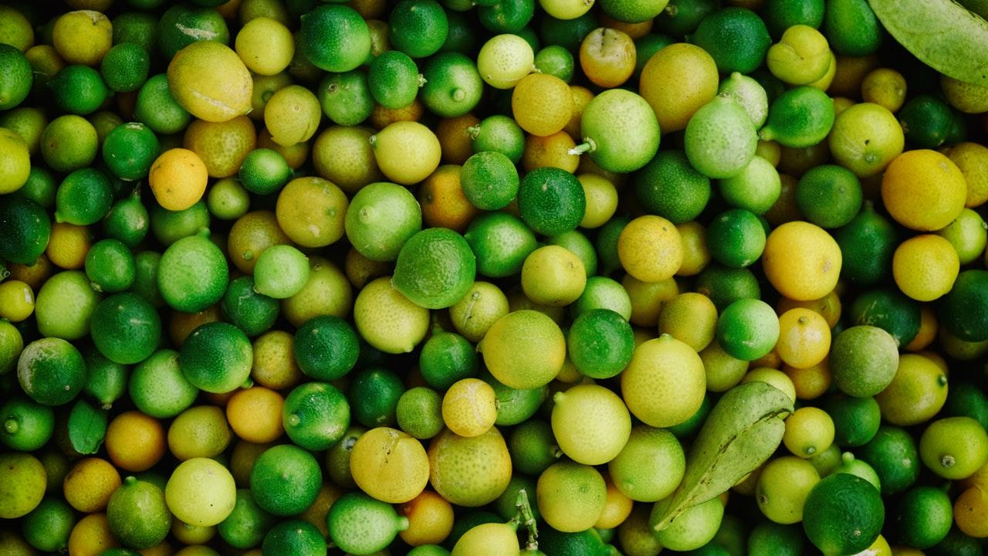
4. Ví dụ về Content Provider
Bước | Miêu tả
1 | Tạo một ứng dụng có tên như mong muốn dưới một package.com.example.tenUD, with blank Activity.
2 | Sửa đổi MainActivity.java để thêm 2 phương thức mới onClickAddName() và onClickRetrieveStudents().
3 | Tạo StudentsProvider.java, để định nghĩa Provider và các phương thức được gắn kết.
4 | Đăng ký Content Provider trong AndroidMainfest.xml bởi sử dụng thẻ <provider…/>
5 | Sửa đổi nội dung mặc định của res/layout/activity_main.xml để bao một GUI để thêm các bản ghi về student.
6 | Không cần thiết sửa đổi string.xml file, Android Studio sẽ để ý nó.
7 | Chạy ứng dụng và kiểm tra kết quả các thay đổi đã thực hiện trong ứng dụng.
Ví dụ giải thích cách tạo một Content Provider

Slide 15
Place your screenshot here
5. Kết quả của ví dụ về Content Provider.

Slide 16
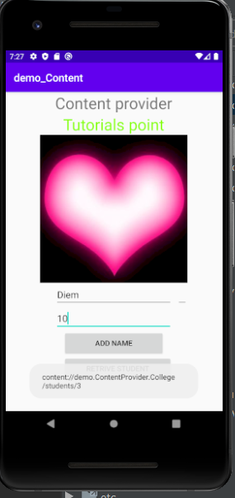
Khi nhập vào Name và Grade, sau đó nhấn vào ADD NAME thì một student sẽ được thêm vào thông qua hàm insert() , đồng thời sẽ xuất hiện thông báo ở cuối màn hinh để hiển thị ContentProvider URL, đồng thời cho biết số bản ghi (student) đã được thêm vào Database.

Slide 17
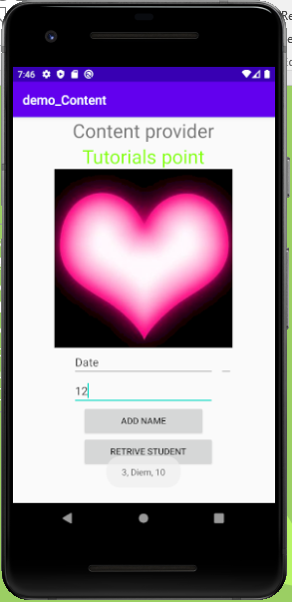
Giả sử khi bạn muốn ContentProvider cung cấp cho bạn số bạn ghi (student) thì bạn chỉ cần nhấn RETRIVE STUDENT. Tất cả bản ghi sẽ hiển thị dưới màn hình, thông qua phương thức query().

Slide 18
Thanks!

